Slide 1
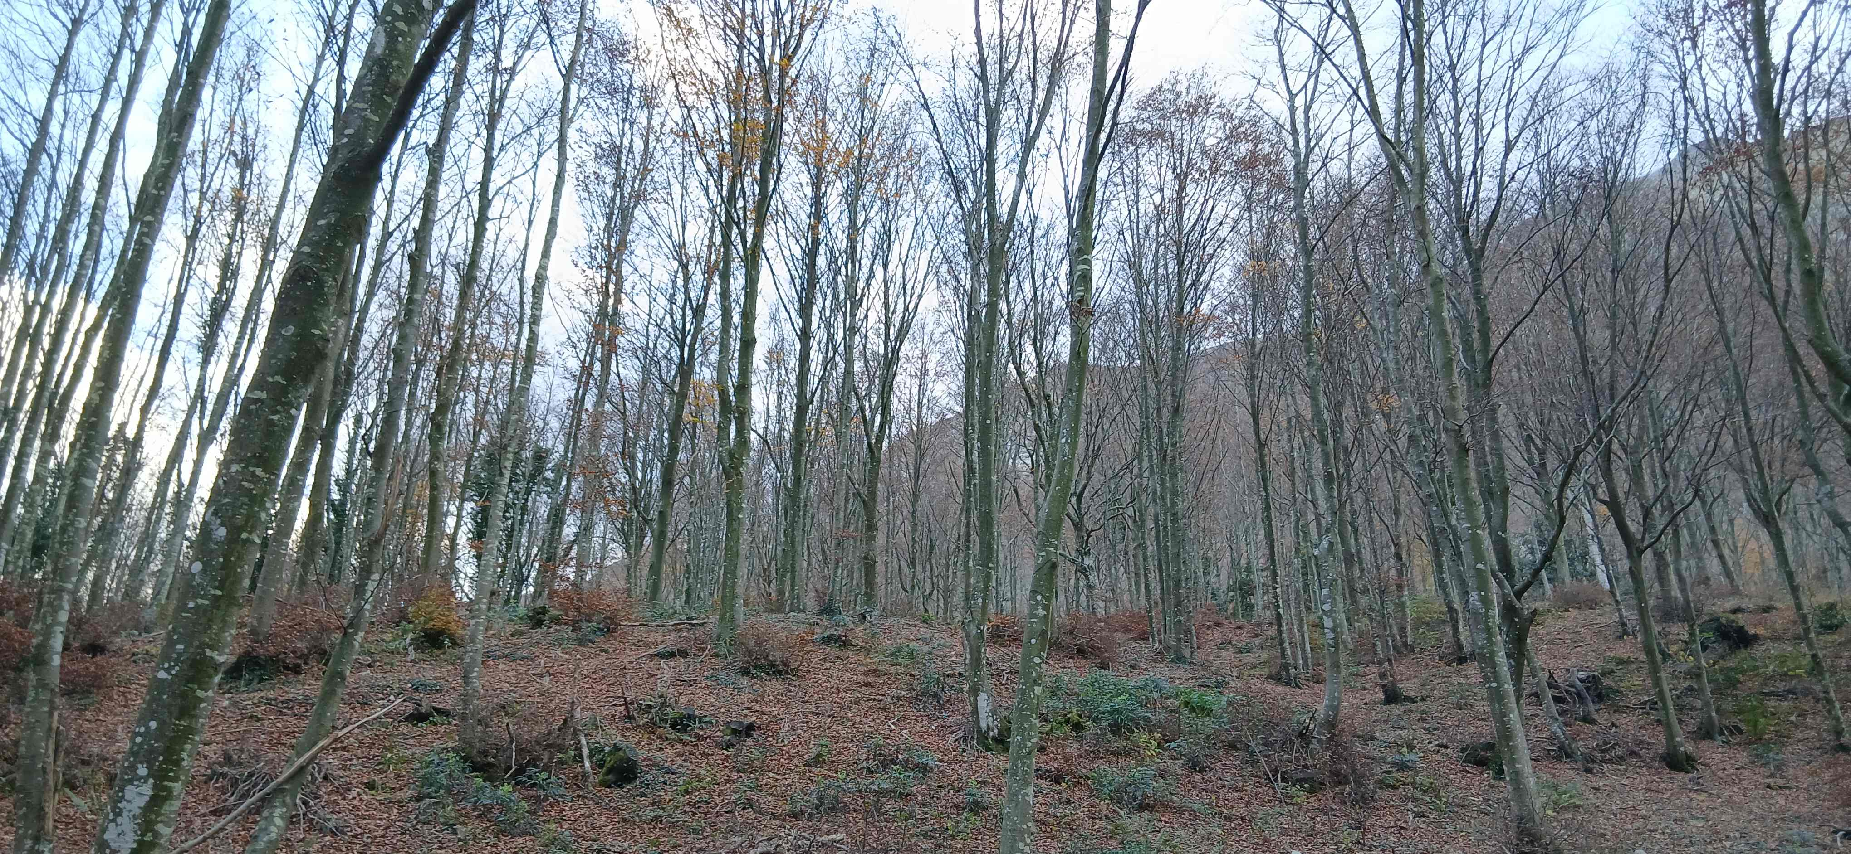
LA FILIERA DEL LEGNO: il bosco come risorsa sostenibile
Scheggia, 1 settembre 2026
Il bosco e la prevenzione nel territorio
Mauro Frattegiani - dottore forestale (Perugia)

Slide 2
Il concetto di prevenzione applicato alle foreste
Prevenzione dagli effetti sul territorio di particolari condizioni meteo – climatiche – idrogeologiche
Prevenzione dagli effetti sulle foreste stesse di particolari condizioni meteo – climatiche – idrogeologiche
Prevenzione per garantire nel tempo l’efficienza bio-ecologica degli ecosistemi forestali
Prevenzione di mutamenti sociali

Slide 3
Prevenzione dagli effetti sul territorio di particolari condizioni meteo – climatiche – idrogeologiche
Alluvioni
Frane, Rotolamento massi
Valanghe
Scivolamenti materiali detritici
Si tratta di azioni di contrasto
ai dissesti insite nella funzionalità bioecologica degli ecosistemi forestali
Riduzione superfici di intervento
Forma superfici di intervento
Altezza di taglio delle ceppaie
Riduzione del carico e mantenimento della copertura
Come migliorare l’efficienza funzionale delle foreste per prevenire questi effetti
QUESTE AZIONI DI PREVENZIONE SONO STRETTAMENTE COLLEGATE
AL TIPO DI EVENTO DA PREVENIRE

Slide 4
Prevenzione dagli effetti sulle foreste di particolari condizioni meteo – climatiche – idrogeologiche
Incendi
Eco-fisiologia degli alberi
Patologie
Schianti
Si tratta di azioni di contrasto alle minacce che potrebbero compromettere la funziona-lità bio-ecologica degli ecosistemi forestali
Stabilità degli alberi e dei gruppi di alberi
Diversificazione interventi
Diversificazione specifica
Riduzione localizzata della copertura
Diversificazione del sottobosco
Riduzione superfici di intervento
Come migliorare l’efficienza funzionale delle foreste per prevenire questi effetti
ANCHE QUESTE AZIONI DI PREVENZIONE SONO STRETTAMENTE COLLEGATE
AL TIPO DI EVENTO DA PREVENIRE

Slide 5
Prevenzione per garantire nel tempo l’efficienza bio-ecologica degli ecosistemi forestali
OBIETTIVI
Aumento stabilità dei popolamenti
Mantenimento fertilità dei suoli
Attivazione processi di rinnovazione scalari nel tempo (per albero, per gruppi o per piccole superfici)
Come migliorare l’efficienza funzionale delle foreste per prevenire questi effetti
Diversificazione interventi
Diversificazione specifica
Diversificazione strutturale
Stabilizzazione di alberi e gruppi di alberi
Mantenimento fertilità dei suoli con rilascio di necromassa
ANCHE QUESTE AZIONI DI PREVENZIONE SONO STRETTAMENTE COLLEGATE AGLI OBIETTIVI DA PERSEGUIRE

Slide 6
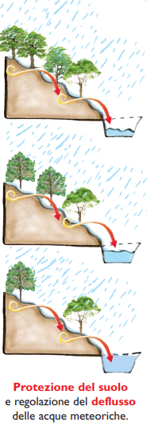
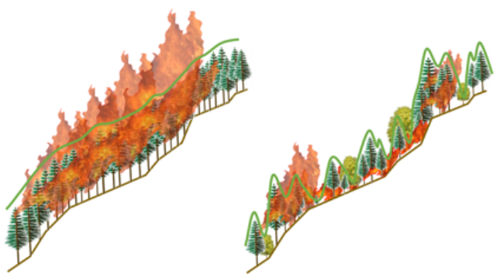
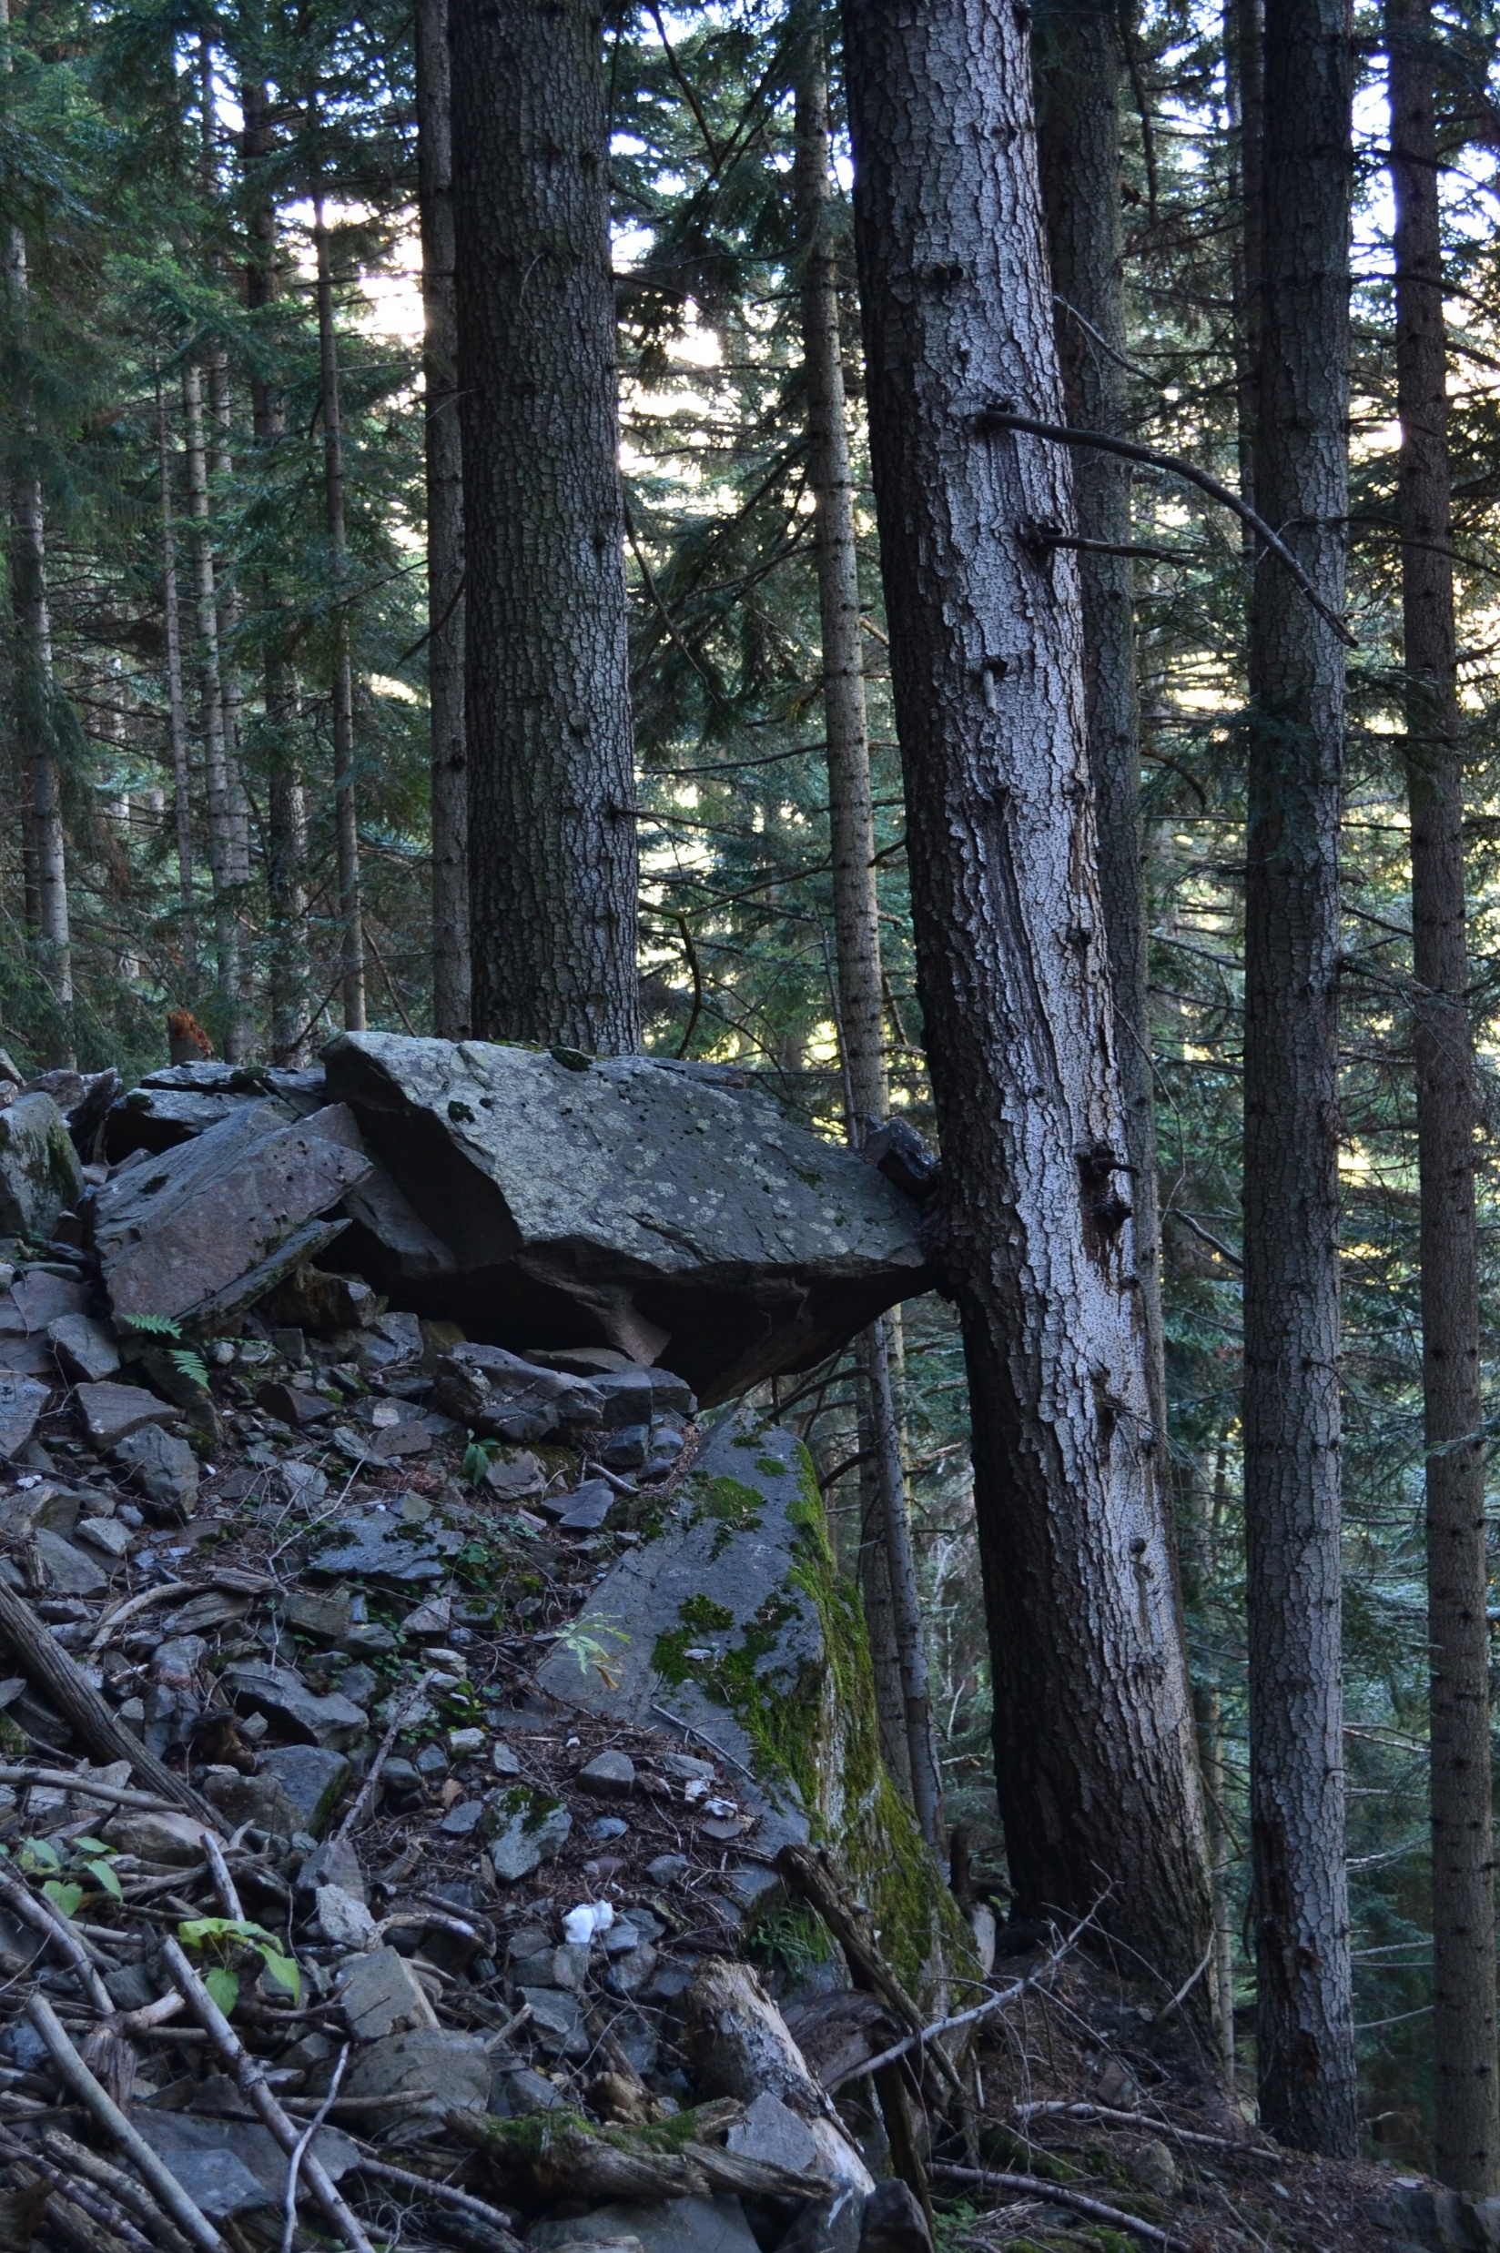
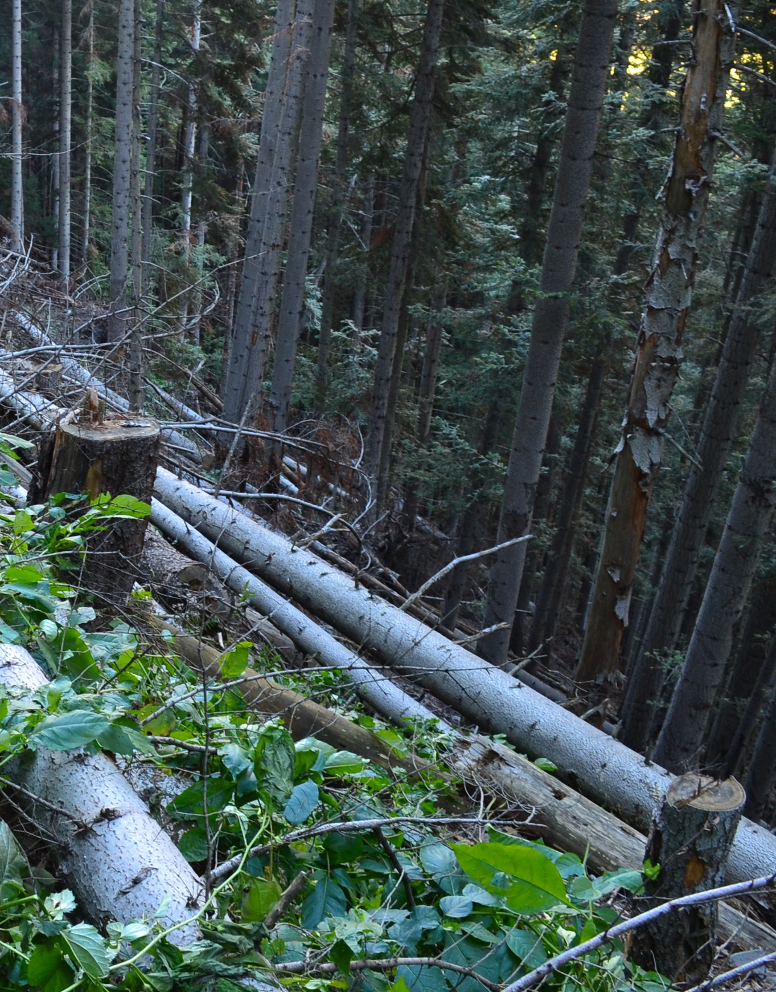
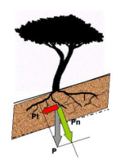
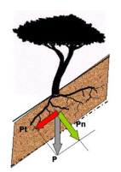
Esempi schematici di prevenzione
①
②
ESEMPI DI INTERVENTI:
① PREVENZIONE ALLUVIONI E FRANE
② PREVENZIONE INCENDI
③ PREVENZIONE ROTOLAMENTO MASSI E VALANGHE
④ PREVENZIONE SCIVOLAMENTI
③
④

Slide 7


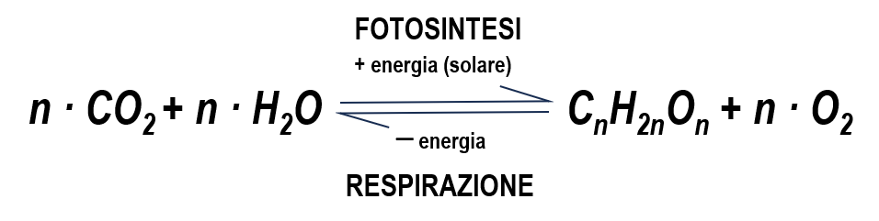
Effetti della temperatura e della siccità sulle foreste
La fotosintesi e la respirazione cellulare rispondono al calore in modi completamente diversi:
La fotosintesi è un processo altamente sensibile: gli alberi iniziano a perdere efficienza fotosintetica sopra i 30°C, subendo un vero e proprio crollo biochimico superati i 40°C.
La respirazione cellulare ha una tolleranza termica molto più alta: continua a crescere in modo quasi esponenziale all'aumentare della temperatura fino a circa 45-50°C, poiché le cellule richiedono sempre più energia interna per tentare di riparare i danni cellulari in corso.
ANIDRIDE CARBONICA (CO₂)
ENERGIA SOLARE
OSSIGENO (O₂)
ACQUA
(H₂O)
MONOSACCARIDI
(C_{n}H_{2n}O_{n})
Notes:
Styczen ME, Morgan RPC (1995). Engineering properties of vegetation. In: Slope stabilization and erosion control: A bioengineering approach (Morgan & Rickson eds). E & FN Spon, London, pp. 2-58.

Slide 8
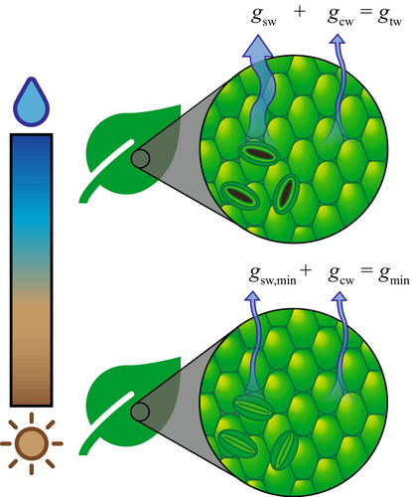
Effetti della temperatura e della siccità sulle foreste
Elevate temperature e situazioni di stress idrico portano l’albero a chiudere gli stomi fogliari per ridurre le perdite d’acqua, ma in condizioni particolarmente severe aumenta la «conduttanza cuticolare», cioè la perdita d’acqua dalla cuticola fogliare, al fine di raffreddare la chioma.
A temperature superiori a 30 gradi, aumenta la perdita di acqua in tutte le specie arboree indagate, mentre diminuisce l'assorbimento di CO₂.
Quando le temperature superano i 40°C, la respirazione cellulare supera la fotosintesi. Gli alberi cessano di essere assorbitori di carbonio (carbon sink) e iniziano a rilasciarlo nell'atmosfera.
Le foreste di latifoglie (es. querce e pioppi) mostrano la massima sensibilità termica rispetto ad altri tipi di vegetazione.
Rennenberg, H., Loreto, F., Polle, A., Brilli, F., Fares, S., Beniwal, R.S. and Gessler, A. (2006), Physiological Responses of Forest Trees to Heat and Drought. Plant Biology, 8: 556-571. https://doi.org/10.1055/s-2006-924084
Diao, H., Cernusak, L. A., Saurer, M., Gessler, A., Siegwolf, R. T. W., & Lehmann, M. M. (2024). Uncoupling of stomatal conductance and photosynthesis at high temperatures: mechanistic insights from online stable isotope techniques. New Phytologist, 241(6), 2366-2378. https://doi.org/10.1111/nph.19558
Garen, J.C. and Michaletz, S.T. (2025). Temperature governs the relative contributions of cuticle and stomata to leaf minimum conductance. New Phytologist, 245: 1911-1923. https://doi.org/10.1111/nph.20346
New Phytologist, Volume: 245, Issue: 5, Pages: 1911-1923, First published: 14 December 2024, DOI: (10.1111/nph.20346)
Notes:
Styczen ME, Morgan RPC (1995). Engineering properties of vegetation. In: Slope stabilization and erosion control: A bioengineering approach (Morgan & Rickson eds). E & FN Spon, London, pp. 2-58.

Slide 9
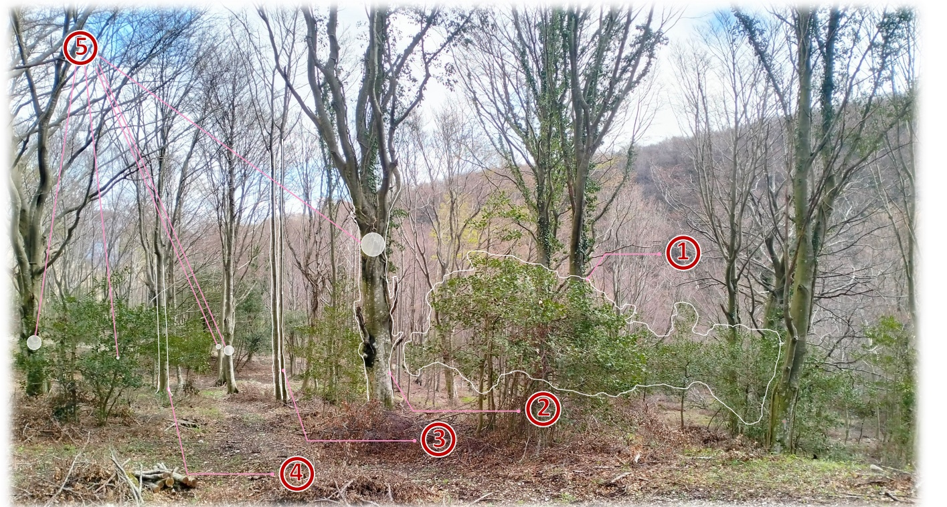
Esempio di intervento selvicolturale
 Valorizzazione di specie sporadiche (agrifoglio). Diversificazione della struttura verticale.
 Valorizzazione di alberi con elevato valore ecologico (piante grandi con edera, marciumi, cancri, legno morto…). Miglioramento fertilità dei suoli
 Valorizzazione di bio-gruppi (alberi con chiome e/o apparati radicali uniti che si comportano come un unico albero). Aumento stabilità.
 Valorizzazione di alberi che abbiano un valore economico potenziale elevato. Prevenzione mutamenti sociali.
Valorizzazione della diversità dimensionale, verso fustaie irregolari
e maggiormente resilienti.
Notes:
Styczen ME, Morgan RPC (1995). Engineering properties of vegetation. In: Slope stabilization and erosion control: A bioengineering approach (Morgan & Rickson eds). E & FN Spon, London, pp. 2-58.

Slide 10
Considerazioni finali
Il bosco non ha bisogno dell’uomo, ma l’uomo ha bisogno del bosco.
I processi bio-ecologici ed evolutivi degli ecosistemi forestali non sono sempre i più adatti per garantire la massima efficacia nell’erogazione di determinati benefici per l’uomo.
Non sempre le attività di prevenzione sono in contrasto con quelle produttive.
La gestione a ceduo non sempre è negativa in relazione alla prevenzione.

Slide 11
Grazie a tutti/e
LA FILIERA DEL LEGNO: il bosco come risorsa sostenibile
Scheggia, 1 settembre 2026
Il bosco e la prevenzione nel territorio
Mauro Frattegiani - dottore forestale (Perugia)

Slide 12
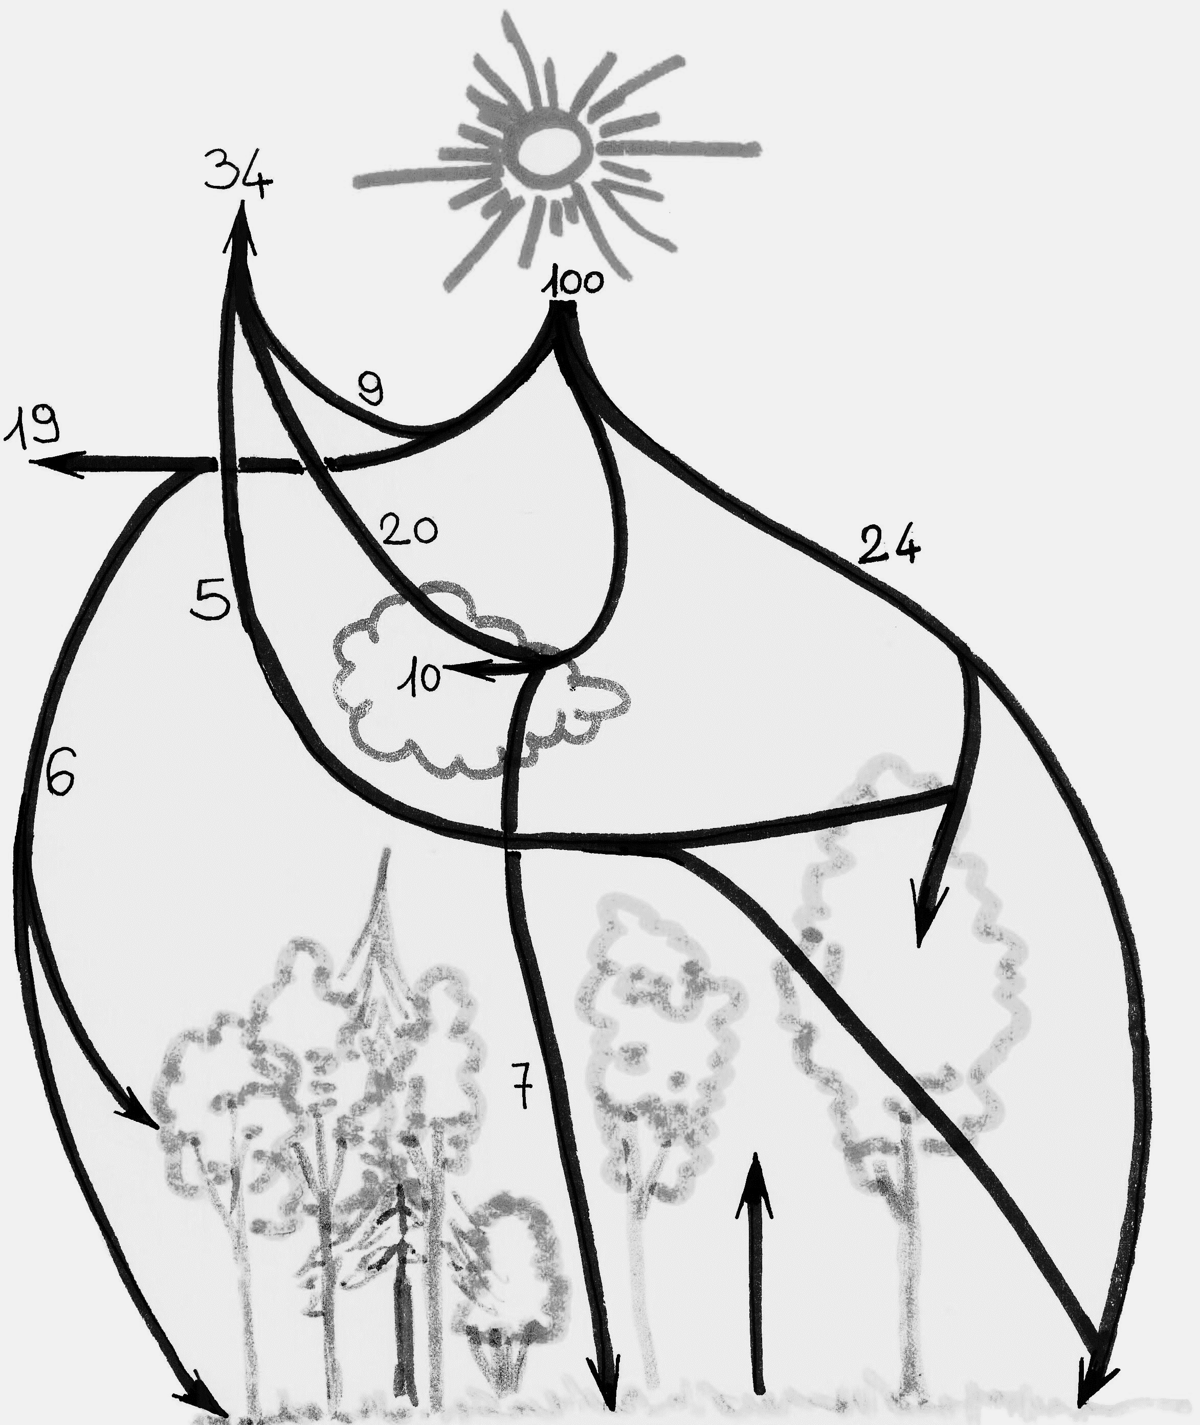
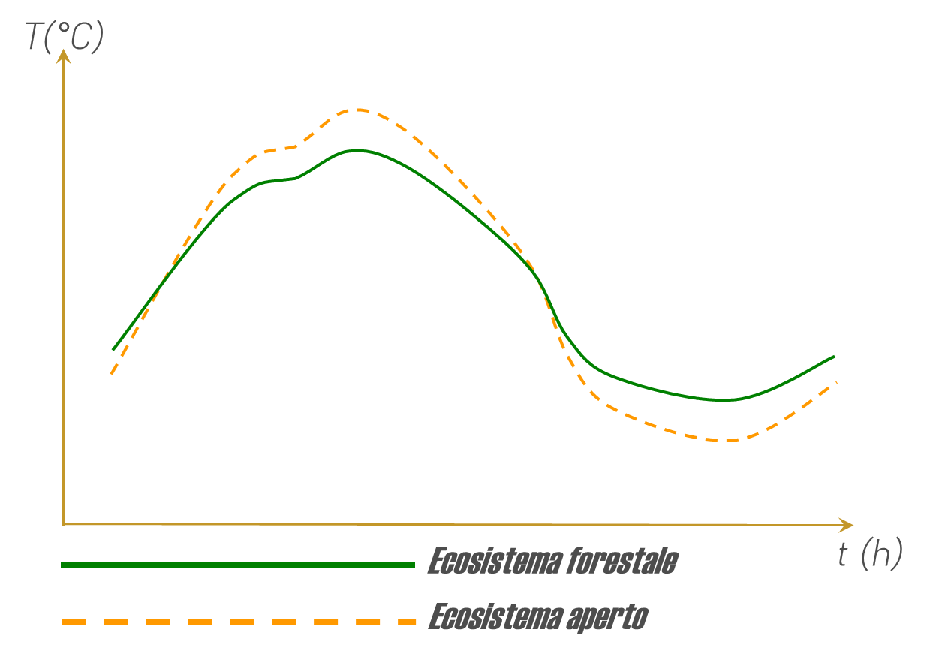
Principali influenze degli ecosistemi forestali sul ciclo dell’acqua
Riduzione dell’evapotraspirazione
Aumento dell’umidità del suolo
Aumento dell’acqua nelle falde sotterranee
Fitodepurazione delle acque superficiali
Riduzione delle portate delle acque superficiali
Riduzione dell’intensità battente delle acque meteoriche
Mantenimento della neve per periodi più prolungati
Trasformazione in carboidrati complessi
….

Slide 13
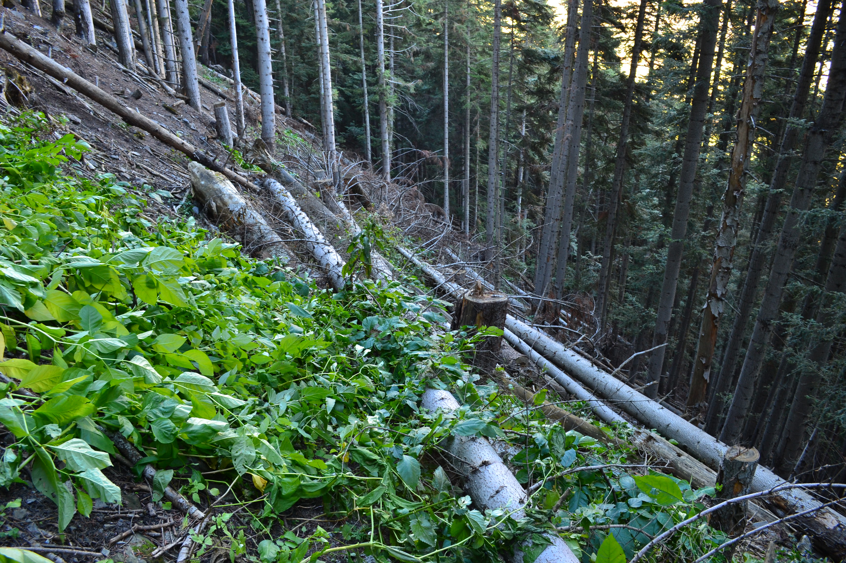
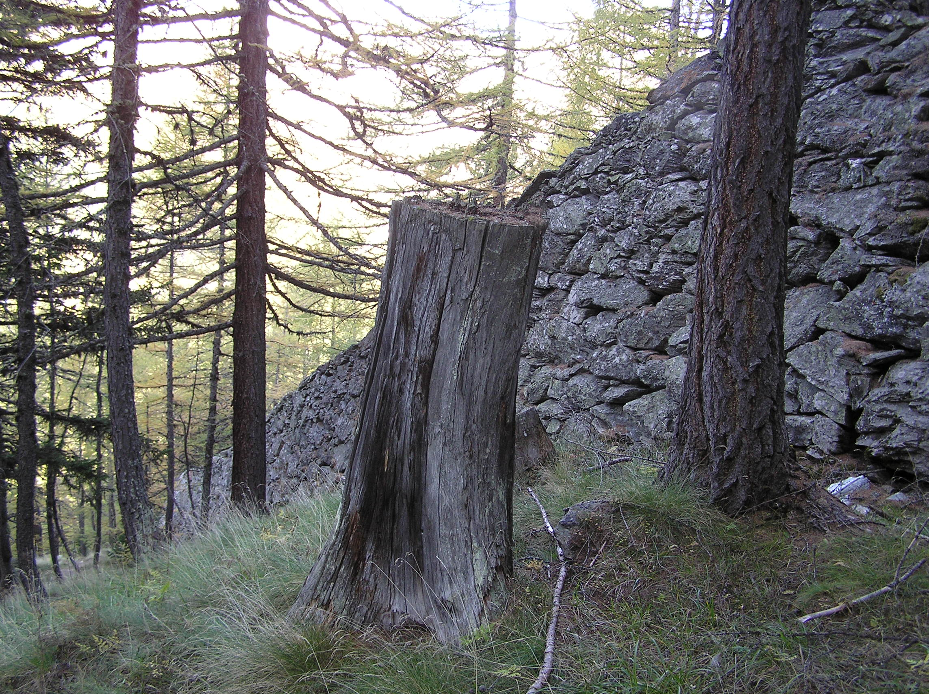
Selvicoltura e protezione idrogeologica
BOSCHI DI PROTEZIONE DIRETTA:
  Elevato numero di alberi
  Rilascio di fusti atterrati lungo le curve di livello
  Taglio alto delle ceppaie
  Integrazione con sistemazione idraulico forestali
  BOSCHI DI PROTEZIONE «GENERICA»:
  Utilizzo di sistemi di esbosco a basso impatto sul suolo (teleferiche, risine)
  Mosaico di boschi a invecchiamento indefinito, cedui e fustaie
Selvicoltura tradizionale, selvicoltura a copertura continua o libera evoluzione?

Slide 14
Effetti della temperatura e della siccità sulle foreste
ANIDRIDE CARBONICA (CO₂)
ENERGIA SOLARE
OSSIGENO (O₂)
FOTOSINTESI
+ energia (solare)
n · CO₂ + n · H₂O C_{n}H_{2n}O_{n} + n · O₂
– energia
ACQUA
(H₂O)
RESPIRAZIONE
«ZUCCHERI»
(C_{n}H_{2n}O_{n})
Notes:
Styczen ME, Morgan RPC (1995). Engineering properties of vegetation. In: Slope stabilization and erosion control: A bioengineering approach (Morgan & Rickson eds). E & FN Spon, London, pp. 2-58.

Slide 15
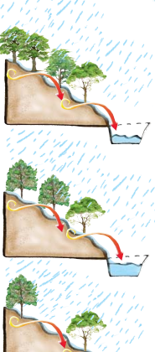
Funzioni del bosco per la protezione delle acque e la prevenzione dei dissesti idrogeologici
Protezione contro il ruscellamento, l'erosione, gli smottamenti, le valanghe, le alluvioni
Purificazione delle acque del suolo, protezione delle riserve d'acqua
Protezione e miglioramento del clima forestale e dell'influenza della foresta sui territori circostanti (protezione del clima locale e del clima regionale)
….
La maggior parte degli elementi della funzione di protezione sono simultaneamente una parte integrante della funzione bioecologica svolta dagli ecosistemi forestali e non possono essere studiati e realizzati separatamente da essa.

Slide 16
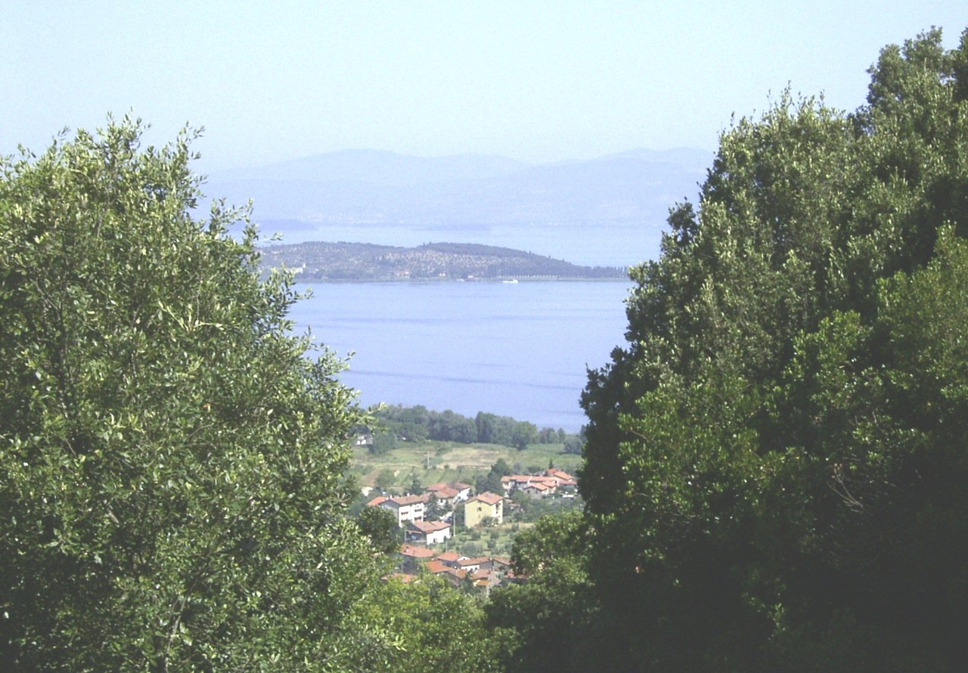
Selvicoltura e protezione della qualità delle acque
BOSCHI DI PROTEZIONE A MONTE DELLE SORGENTI:
  Selvicoltura tradizionale, selvicoltura a copertura continua o libera evoluzione?
BOSCHI DI PROTEZIONE DELLE FALDE E DEGLI INVASI:
  Pianificazione forestale territoriale a livello di sottobacini

Slide 17
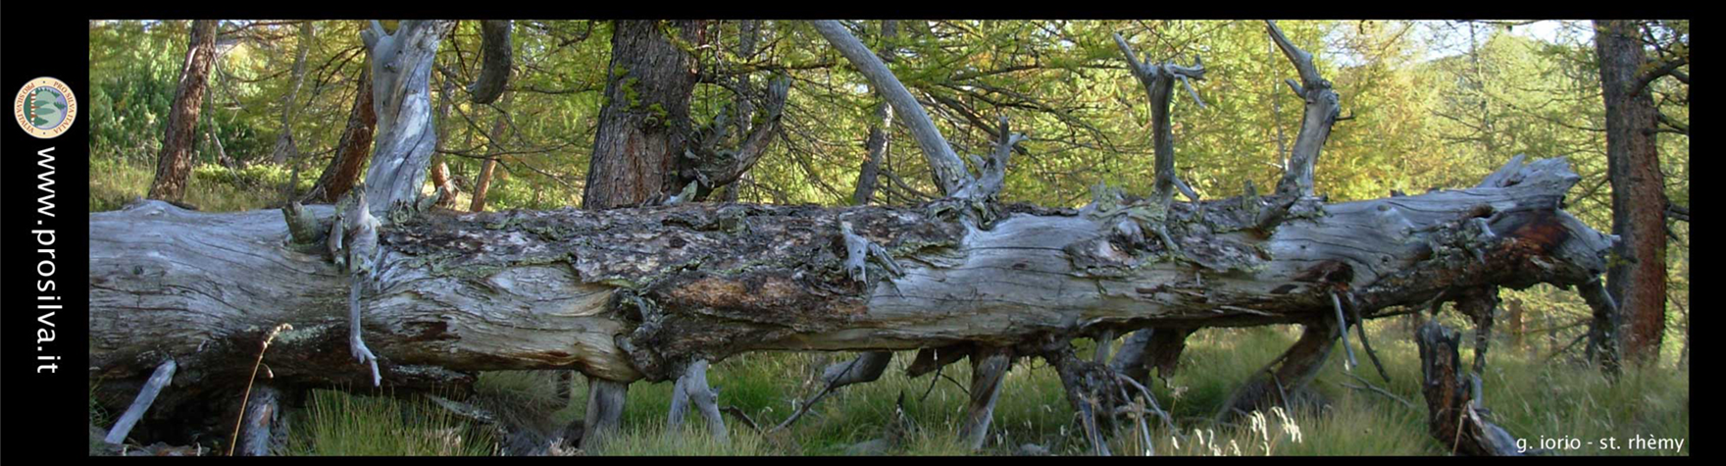
La selvicoltura naturalistica
MOLTE DEFINIZIONI:
Selvicoltura naturalistica
Selvicoltura su basi ecologiche
Selvicoltura prossima alla natura
Selvicoltura conforme alla natura
Selvicoltura ecosistemica
Selvicoltura sistemica …
… ANCHE ALL’ESTERO:
Close to nature Forestry
Nature based Forestry
Nature oriented Forestry
Near natural Forestry
Ecological Forestry
Natural Forestry…

Slide 18

Accordo sul Clima di Parigi
Anno | Aumento stimato delle temperature globali sulla base della tendenza attuale | Obiettivo di contenimento dell’aumento delle temperature globali sulla base dell’accordo di Parigi
2099 | +4,8°C | +1,5°C

